Slide 1
部编人教版九年级历史下册
第五单元
第19课亚非拉国家的新发展
（共22张PPT）

Slide 2
课前导入
二次世界大战后，世界资本主义殖民体系逐渐崩溃，亚非拉的民族独立浪潮改变着世界的面貌。为了捍卫国家主权，发展民族经济，亚非拉国家作出了哪些努力呢？

Slide 3
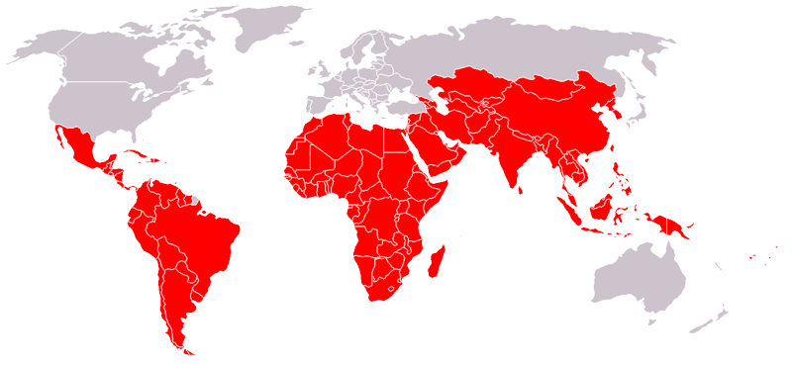
亚非拉国家分布图
亚洲、非洲和拉丁美洲国家的统称，也称为“第三世界”，这一概念最早由毛泽东同志于上世纪五六十年代提出，他指出：美苏为第一世界，亚非拉广大被压迫的国家和民族为第三世界，中间的为第二世界。 在特定的条件下，亚非拉也代表着当年与中国有着非常良好关系的第三世界国家。

Slide 4
【学习目标】
了解万隆会议及万隆精神；
非洲独立运动与“非洲年”；
知道古巴维护国家主权的斗争；
巴拿马人民收回运河主权的斗争

Slide 5
一、万隆会议
1、万隆会议召开的背景：
第二次世界大战后，民族解放运动空前高涨，席卷全球。殖民帝国纷纷瓦解，越来越多的亚洲和非洲国家取得独立。新独立的国家都面临巩固独立、发展经济的共同问题。它们反对冷战，不愿卷入大国之间的军事冲突。

Slide 6
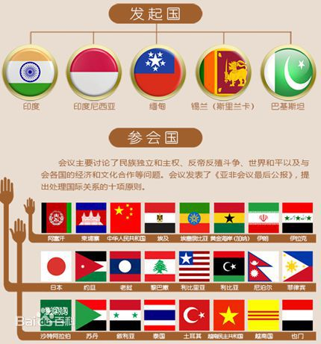
2、时间地点：
1955年4月
印度尼西亚的万隆
3、与会国家：
亚洲、非洲29个国家和地区

Slide 7
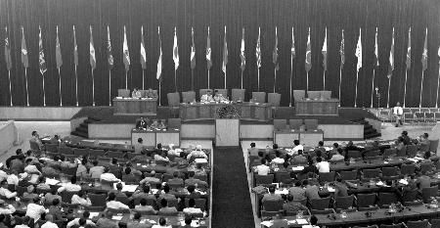

Slide 8
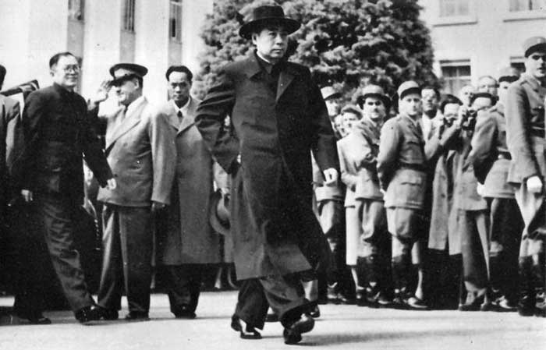
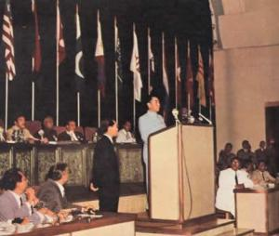
思考：周恩来在万隆会议提出了什么方针？有什么意义？
求同存异
改变了外界对中国的偏见，促进了会议朝
积极的方向发展，促进了会议的圆满成功。

Slide 9
4、会议内容：
通过了和平相处、友好合作的十项原则
一、尊重人权，尊重宪章的主要内容。
二、尊重国家主权与领土完整。
三、承认所有的种族平等，不歧视，并且承认所以国家平等，无论大小。
四、不能干涉其他国家的内政。
五、尊重所以国家自卫自保的权利。
六、任何国家不搞特殊安排；不能对其他的国家施加武力或其他压力。
七、任何国家不能侵略其他国家的领土或者威胁其他国家。
八、只能用谈判或者法律等和平手段解决国际纠纷。
九、都有义务和需要来促进和他国的合作友好。
十、对国际义务必须保持尊重，且不能藐视正义。

Slide 10
5、会议形成了什么精神？主要内涵是什么？
万隆精神
团结合作、友好相处，共同反对帝国主义和殖民主义，争取和巩固民族独立，保卫世界和平。

Slide 11
万隆会议提高了亚非国家和地区的民族自信，鼓舞了亚非拉人民争取民族独立的斗争。从万隆会议开始，发展中国家作为一支新兴独立的政治力量登上了国际舞台。
6、中国在会上提出的什么原则受到国际社会的认
可，逐渐推行开来？
和平共处五项原则
7、历史影响？

Slide 12
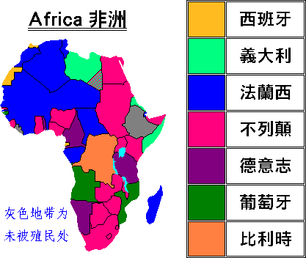
二、“非洲年”
自从15世纪早期殖民主义者窜入非洲大陆以来，非洲就一直遭受着殖民奴役，成为任人宰割的“黑暗大陆”。20世纪初，只有埃塞俄比亚、利比里亚处于独立状态。 90%以上的领土被占领。
埃塞俄比亚
意大利
法兰西
利比里亚
比利时
欧洲人在非洲的势力（1913年）

Slide 13
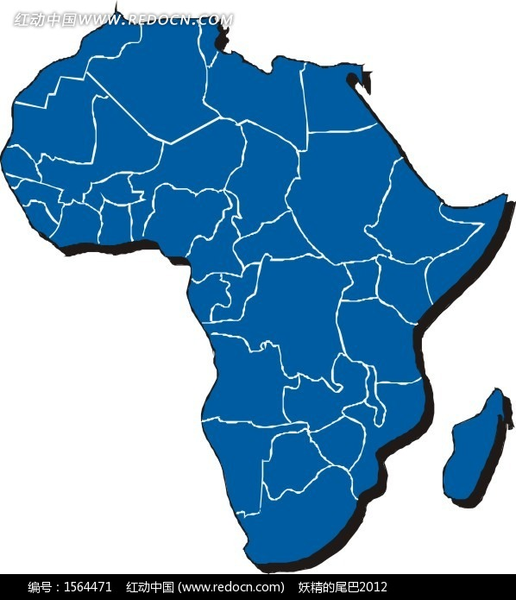
为什么非洲国界多是直线?
非洲的国界是殖民主义者瓜分非洲大陆的产物。在殖民主义入侵和瓜分非洲之前，非洲是没有国界的。据统计，非洲国家的国界有44%是按经线或纬线划定的，30%是用直线或曲线的几何方法划定的，仅有26%是由河流、山脉等构成的自然边界线。总之，非洲国家的边界线之所以有60%多为直线，是当年殖民主义者瓜分非洲大陆的产物。

Slide 14
二、“非洲年”
北非
1、非洲民族解放运动首先哪里展开？
2、北非有哪些国家先后独立？
1951年底，利比亚宣布独立。
1952年，埃及爆发革命，以纳赛尔为首的“自由军官组织”发动起义，推翻了英国扶持的封建王朝，次年成立了埃及共和国。
1962年，阿尔及利亚人民经过长期的民族解放战争，推翻了法国的殖民统治，获得独立。

Slide 15
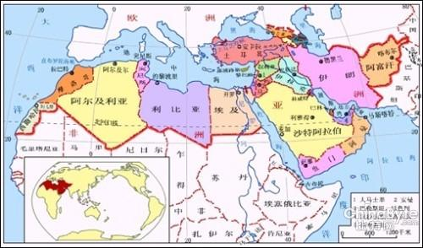
阿尔及利亚
利比亚
埃及

Slide 16
3、何时非洲独立运动进入高潮？
20世纪六七十年代
4、哪一年是非洲年？有多少个国家独立？
1960年 17个
1960年非洲有17个国家获得独立，它们是：喀麦隆、多哥、马达加斯加、刚果、索马里、贝宁、尼日尔、布基纳法索、科特迪瓦、乍得、中非、刚果(布)、加蓬、塞内加尔、马里、毛里塔尼亚和尼日利亚。

Slide 17
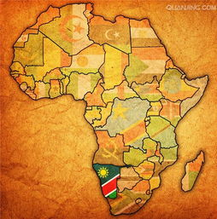
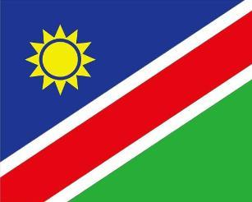
5、1990年才获得独立的非洲国家是哪个？
它的独立有什么意义？
纳米比亚
标志着所有非洲国家都摆脱了殖民主义的枷锁。
纳米比亚

Slide 18
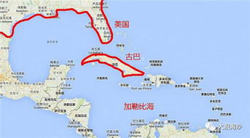
三、拉美人民维护国家主权的斗争
1、古巴维护国家主权的斗争：
（1）斗争对象是哪个国家？
美国
（2）反美斗争的领导人是谁？
卡斯特罗
美国
（3）斗争中的重要事件有哪些？
古巴
1959年推翻了美国支持的独裁政权。
后来，古巴又挫败了美国支持的雇佣军入侵，走上了社会主义发展道路。

Slide 19
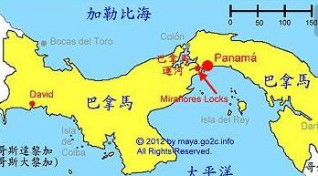
2、巴拿马人民收回巴拿马运河主权的斗争
（1）巴拿马运河开通后为什么一直受美国控制？
巴拿马运河位于巴拿马中部，连接大西洋和太平洋，具有重要的经济和战略地位。巴拿马运河开通后，美国在运河沿岸划出运河区，一直由美国控制。
大西洋
巴拿马运河
太平洋

Slide 20
（2）巴拿马人民为了收回运河主权，
先后进行了哪些斗争？
20世纪六七十年代，巴拿马不断爆发群众性的反美运动，要求收回运河区主权。
1977年，巴拿马与美国签订条约，收回了运河区的海关、邮政、司法等主权，并参与运河的管理和营运。
1999年底，巴拿马收回了运河区的全部主权。

Slide 21
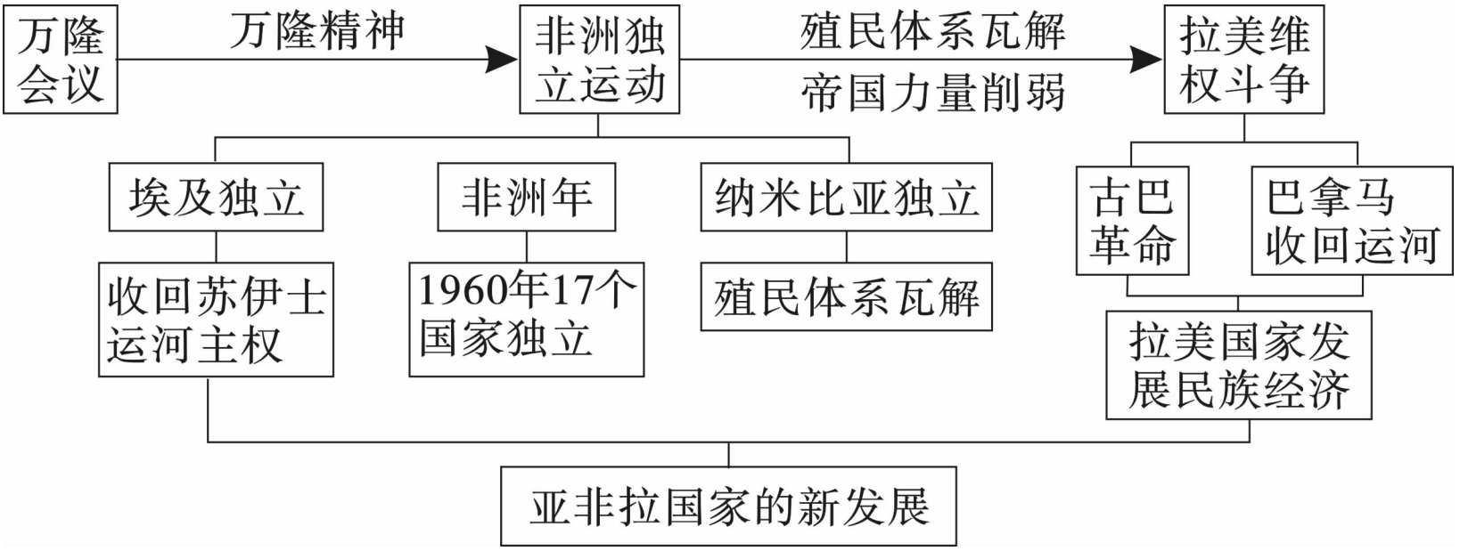
【课堂小结】
万隆
会议
非洲独立
运动
利比亚1951
埃及1952
阿尔及利亚1962
非洲年
纳米比亚独立

Slide 22
【巩固练习】
1.1955年4月亚非29个国家和地区代表召开的会议：
2.20世纪50--60年代独立的三个北非国家：
3. 年被称为“非洲年”，非洲有17个国家获得独立。4.1959年领导古巴人民推翻了美国支持的独裁政权：
5.巴拿马运河开通后，一直由 控制。
6. 年底，巴拿马收回了运河区的全部主权。

